Slide 1


Ambient GAN
Mun Eob Kim
Pattern Recognition & Machine Intelligence (PMI) Lab
Hankuk University of Foreign Studies
http://pmilab.wixsite.com/pmi-lab

Slide 2
Introduction
Implicit GAN모델은 확률 분포로 부터 샘플을 만드는 stochastic procedure 정의하는 메커니즘
모델링하고자 하는 확률분포의 명시적인 파라미터화를 요구하지 않는 점에서 매력적
자동회귀와 GAN안에서의 implicit GAN모델 기반의 Neural Net에서의 실질적인 연구가 진행됐다.
generator를 통해 학습되는 latent 확률분포는 stochastic procedure를 정의하고 이는 새로운 샘플을 만들 수 있다.
그리고 이를 통해 유도된 사전확률은 다양한 application에서 매우 유용하게 사용된다.
이때 많은 양의 Fully-observed sample에 접근이 필요
하지만 고해상도의 fully-observed sample을 구하는 것은 비용이 많이 소모가 되고 몇 application에서는 실용적이지 못하다.(ex. MRI, CT스캔)
예시와 같은 경우 많은 projection을 요구한다.
Compressed sensing은 자료구조 모델을 사용해서 문제점을 개선하고자 한다.

Slide 3
Introduction
그러면 sample을 수집하는데 어려움을 겪는다면 어떤식으로 충분한 train data를 모을 수 있을까?
noisy, incomplete sample로 문제 해결
observation은 projection이거나 더 general한 다양한 종류의 measurement일 수 있음
unknown distribution은 recoverable함.
해당 논문의 framework와 이론에 대한 가정은 measurement process가 알려져 있고 특정 technical condition을 만족한다는 것임.

Slide 4
Introduction
Ambient GAN
실제이미지와 generated이미지를 구별하지 않음
Discriminator는 generated image의 simulated measurement와 real measurement를 구별한다.
복원 영상을 만들어서 실제 GT와 비교 하는 것이 아닌 generator가 만든 복원 결과물을 실제 측정이 관측한 것 처럼 시뮬레이션 하고 실제 측정값과 비교하는 것이다.
극한의 noisy observation이나 급격한 정보손실을 가지는 저차원 projection으로 부터 양질의 복원을 가능하게 한다.
좋은 영상품질을 가진 샘플을 통해 질적 복원 정도를 보여주고
inception score를 통해 정량적 평가를 진행한다.

Slide 5
Introduction
Theoretical results
Gaussian kernel로 원본 영상을 합성하고 각 픽셀에 독립적인 Gaussian Noise추가를 고려
noise로 인해서 이 프로세스는 단일영상에 대해 되돌릴 수 없음.
하지만 측정 이미지의 distribution은 고유하게 원본 이미지의 distribution을 결정한다는 것을 보여줌.
이는 GAN game에 대한 pure Nash equilibrium(최적의 상태) 이 반드시 실제 distribution과 일치하는 generative model을 찾아야 한다는 것을 암시한다.
본 논문에서 제안한 모델은 dropout measurement model(확률 p에서 픽셀이 0으로 세팅)과 random projection measurement model(랜덤 Gaussian vector를 가지는 이미지의 inner product를 관찰)과 유사한 결과를 보여준다.

Slide 6
Introduction
Empirical
본 논문에서는 입증가능한 guarantees를 가지지 않은 measurement model을 고려
Fig2
CelebA에 random occlusion적용.
픽셀의 ¼이 0으로 세팅
각 이미지를 모두 inpainting하는 것은 매우 어렵기 때문에 inpainting으로 데이터를 깨끗이 하고 그 다음 결과에 대해서 GAN트레이닝 하는 것이 좋은 인조합성물을 만들어냄
Measurement process를 GAN학습에 통합하여 더 나은 샘플을 만들 수 있음.
Fig3a
CelebA데이터 셋에서 noisy, blurred image로 부터 학습하는 것을 고려
각 이미지는 Gaussian Kernel로 합성되고 IID Gaussian noise가 각 픽셀에 합쳐진다.
Wiener deconvolution으로 denoised된 image에 대한 GAN학습은 낮은 품질의 샘플 생산으로 이끌지만
본 논문에서 제안한 모델은 더 깔끔한 샘플을 만들어 낸다.

Slide 7
Introduction
Empirical
Fig3b
MNIST의 2D 이미지에 대한 generative model학습을 고려(1D projection pair로 부터의)
즉 measurement 는 두개의 랜덤 라인을 고르는 것과 각 라인에 대한 이미지를 투영하는 것으로 구성
line을 따른 관찰된 값들은 해당 점에 투영된 모든 픽셀의 합
두가지의 variant를 고려
line선택이 잊혀짐
회전, 반사까지의 distribution을 식별할 수 는 없다.
line선택이 포함됨

Slide 8
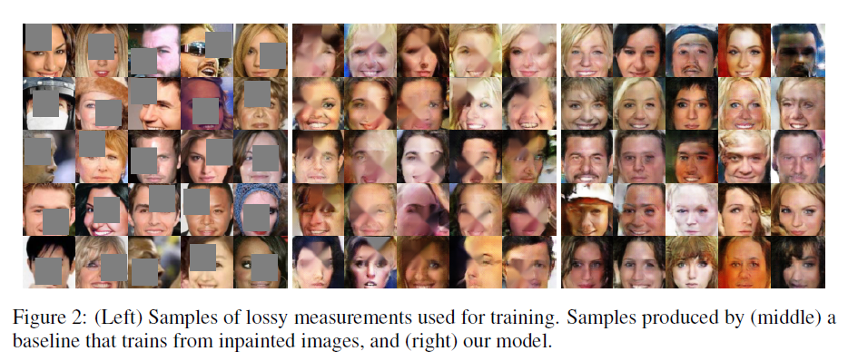
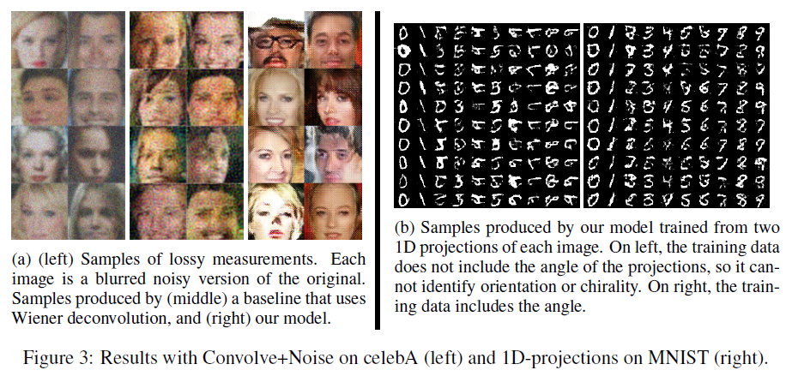
Introduction

Slide 9
Related Work
Bora et al(2017)논문은 잘못된 inverse problem을 해결하기 위한 generative prior의 효용성 탐구
Neyshabur et al(2017)논문은 일련의 discriminator에 대한 generator를 훈련시키고 각 데이터의 다른 저차원 projection에 관한 operation은 안정성을 향상시킨다고 보여준다.
본논문은 Gadelha et al.(2016)과 가장 연관이 있다.
3D 오브젝트를 2D projection으로 부터 만듬
measurement process가 Voxel occupancy의 weighted sum을 사용하여 2D projection생성하는 GAN framework
이러한 설정이 AmbientGAN의 특별한 case임? -> 뭔소리고

Slide 10
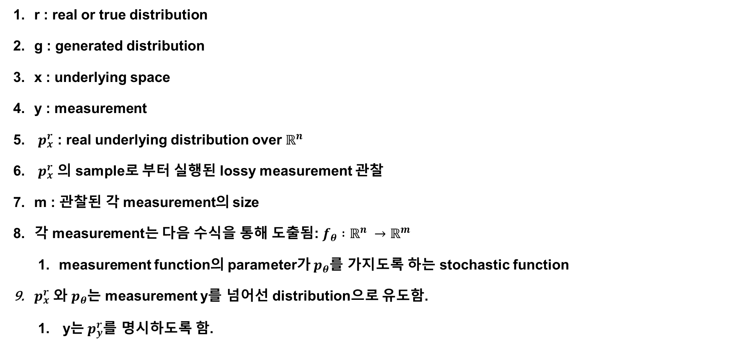
Notation and our approach
r : real or true distribution
g : generated distribution
x : underlying space
y : measurement
$p_{x}^{r}$ : real underlying distribution over $ℝ^{n}$
$p_{x}^{r}$ 의 sample로 부터 실행된 lossy measurement 관찰
m : 관찰된 각 measurement의 size
각 measurement는 다음 수식을 통해 도출됨: $f_{θ} :ℝ^{n} →ℝ^{m}$
measurement function의 parameter가 $p_{θ}$를 가지도록 하는 stochastic function
$p_{x}^{r}$ 와 $p_{θ}$는 measurement y를 넘어선 distribution으로 유도함.
y는$p_{y}^{r}$를 명시하도록 함.

Slide 11
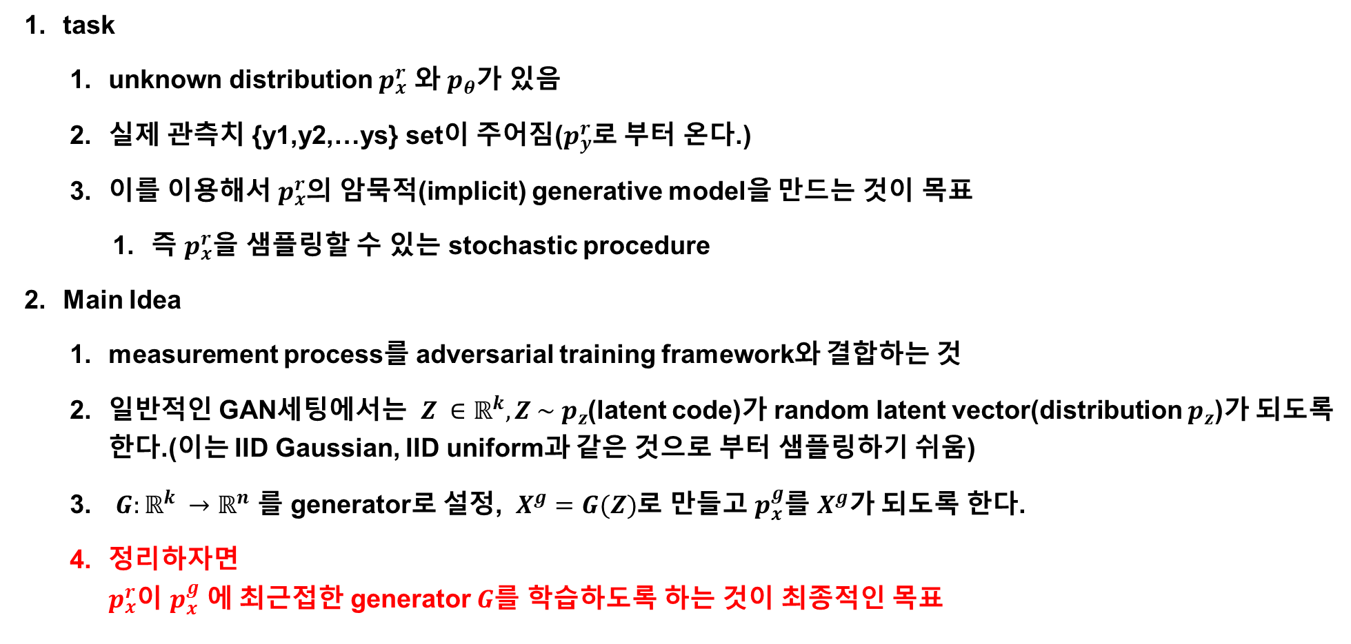
Notation and our approach
task
unknown distribution $p_{x}^{r}$ 와 $p_{θ}$가 있음
실제 관측치 {y1,y2,…ys} set이 주어짐($p_{y}^{r}$로 부터 온다.)
이를 이용해서 $p_{x}^{r}$의 암묵적(implicit) generative model을 만드는 것이 목표
즉 $p_{x}^{r}$을 샘플링할 수 있는 stochastic procedure
Main Idea
measurement process를 adversarial training framework와 결합하는 것
일반적인 GAN세팅에서는 $Z ∈ℝ^{k}, Z \sim p_{z}$(latent code)가 random latent vector(distribution $p_{z}$)가 되도록 한다.(이는 IID Gaussian, IID uniform과 같은 것으로 부터 샘플링하기 쉬움)
$G:ℝ^{k} →ℝ^{n}$ 를 generator로 설정, $X^{g}=G(Z)$로 만들고 $p_{x}^{g}$를 $X^{g}$가 되도록 한다.
정리하자면 $p_{x}^{r}$이 $p_{x}^{g}$ 에 최근접한 generator $G$를 학습하도록 하는 것이 최종적인 목표

Slide 12
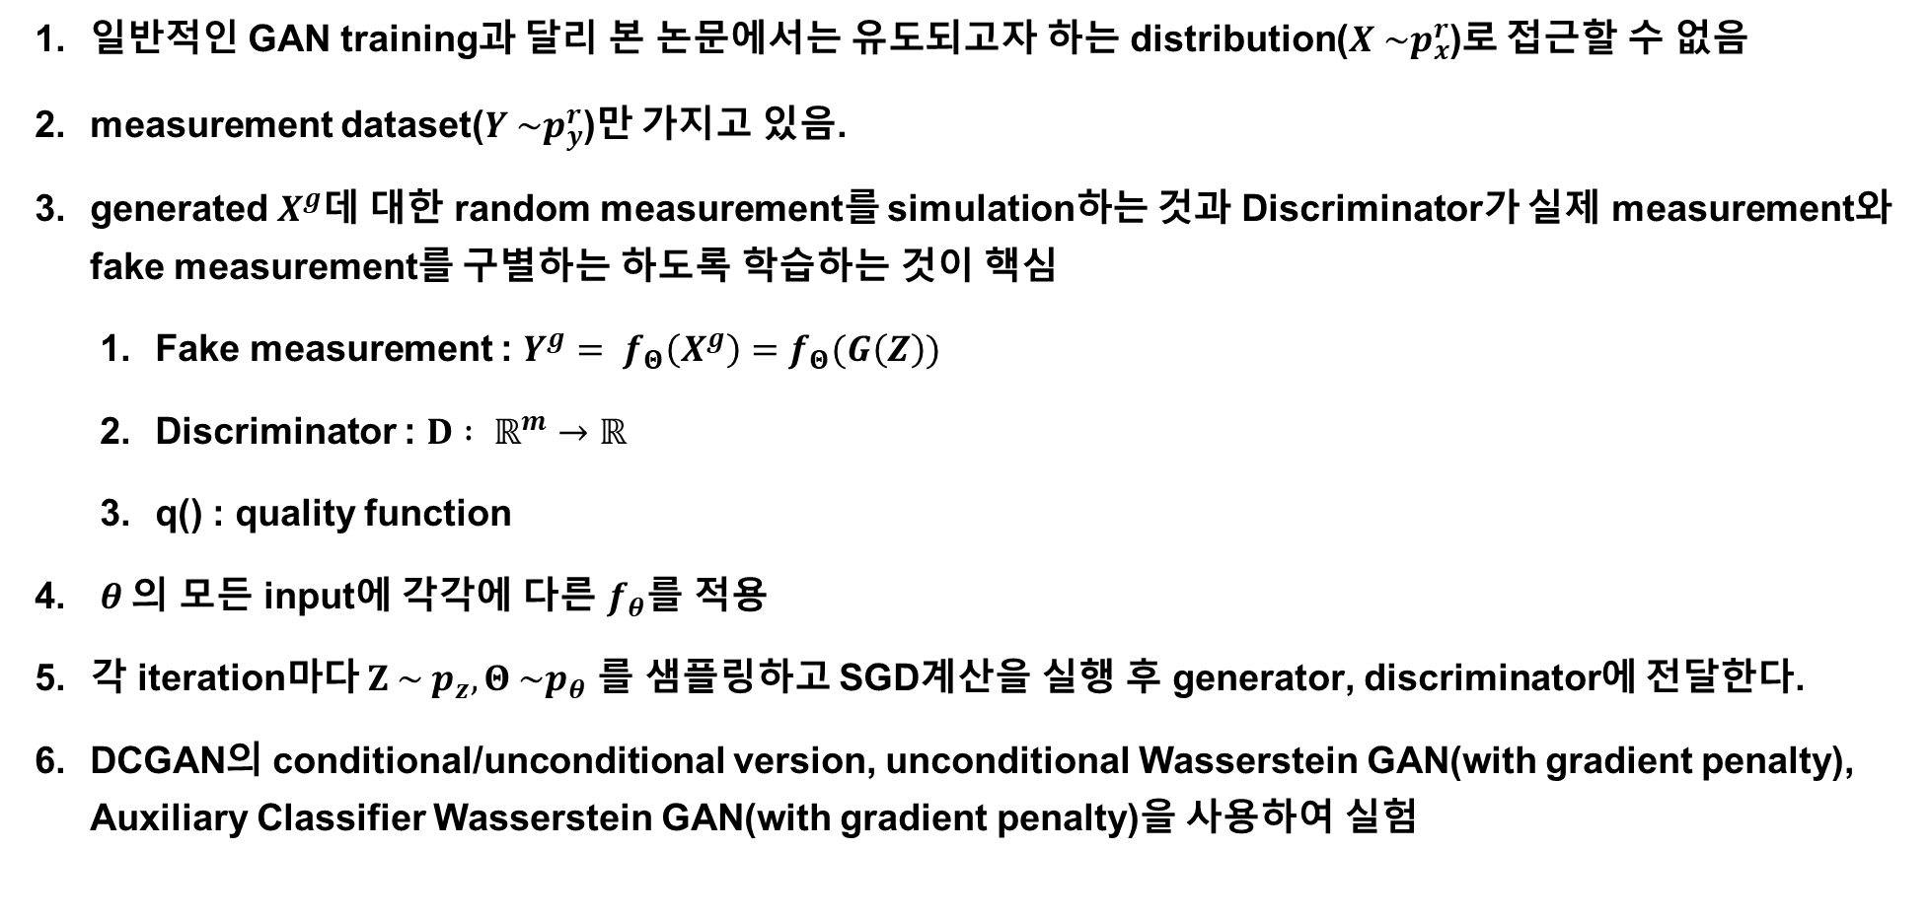
Notation and our approach
일반적인 GAN training과 달리 본 논문에서는 유도되고자 하는 distribution(${X \sim p}_{x}^{r}$)로 접근할 수 없음
measurement dataset(${Y \sim p}_{y}^{r}$)만 가지고 있음.
generated $X^{g}$데 대한 random measurement를 simulation하는 것과 Discriminator가 실제 measurement와 fake measurement를 구별하는 하도록 학습하는 것이 핵심
Fake measurement : $Y^{g}= f_{Θ}\left(X^{g}\right)=f_{Θ}(G\left(Z\right))$
Discriminator : $D : ℝ^{m}→ℝ$
q() : quality function
$θ$의 모든 input에 각각에 다른 $f_{θ}$를 적용
각 iteration마다 $Z \sim p_{z}, Θ \sim p_{θ}$ 를 샘플링하고 SGD계산을 실행 후 generator, discriminator에 전달한다.
DCGAN의 conditional/unconditional version, unconditional Wasserstein GAN(with gradient penalty), Auxiliary Classifier Wasserstein GAN(with gradient penalty)을 사용하여 실험

Slide 13
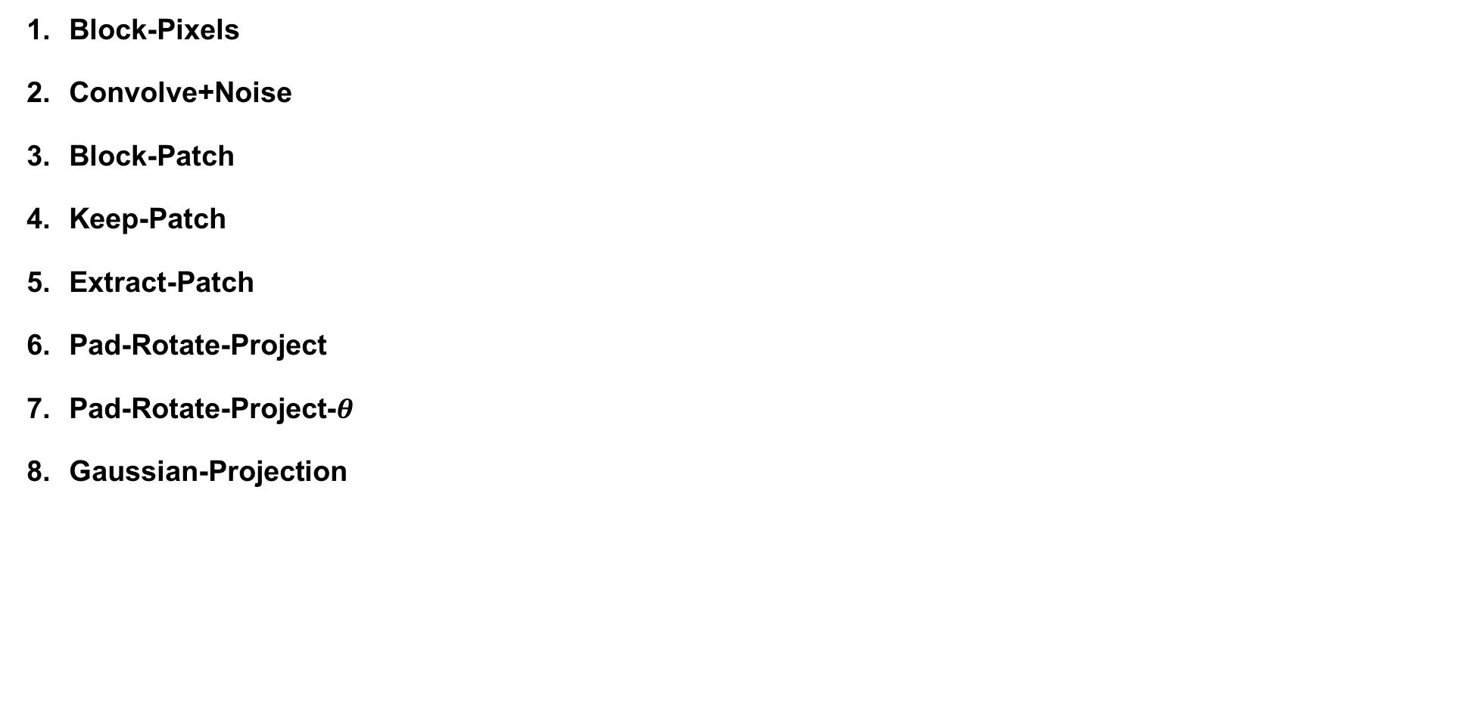
Measurement Models
Block-Pixels
Convolve+Noise
Block-Patch
Keep-Patch
Extract-Patch
Pad-Rotate-Project
Pad-Rotate-Project-$θ$
Gaussian-Projection

Slide 14
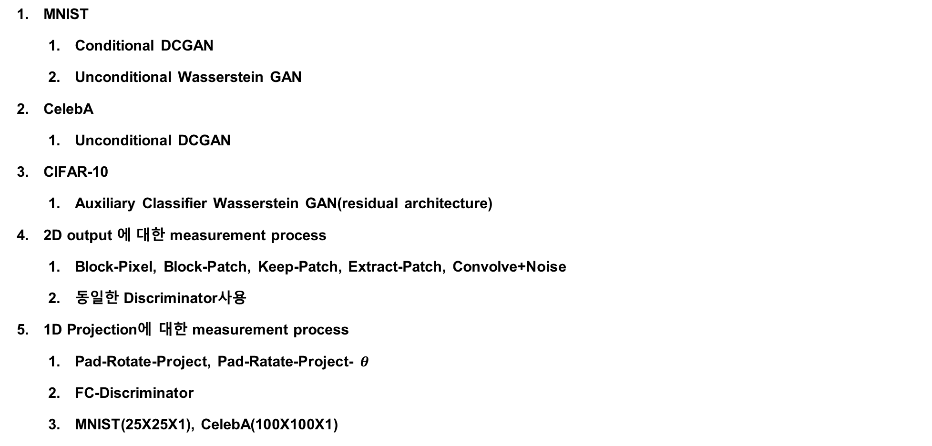
Dataset and Model Architecture
MNIST
Conditional DCGAN
Unconditional Wasserstein GAN
CelebA
Unconditional DCGAN
CIFAR-10
Auxiliary Classifier Wasserstein GAN(residual architecture)
2D output 에 대한 measurement process
Block-Pixel, Block-Patch, Keep-Patch, Extract-Patch, Convolve+Noise
동일한 Discriminator사용
1D Projection에 대한 measurement process
Pad-Rotate-Project, Pad-Ratate-Project- $θ$
FC-Discriminator
MNIST(25X25X1), CelebA(100X100X1)

Slide 15
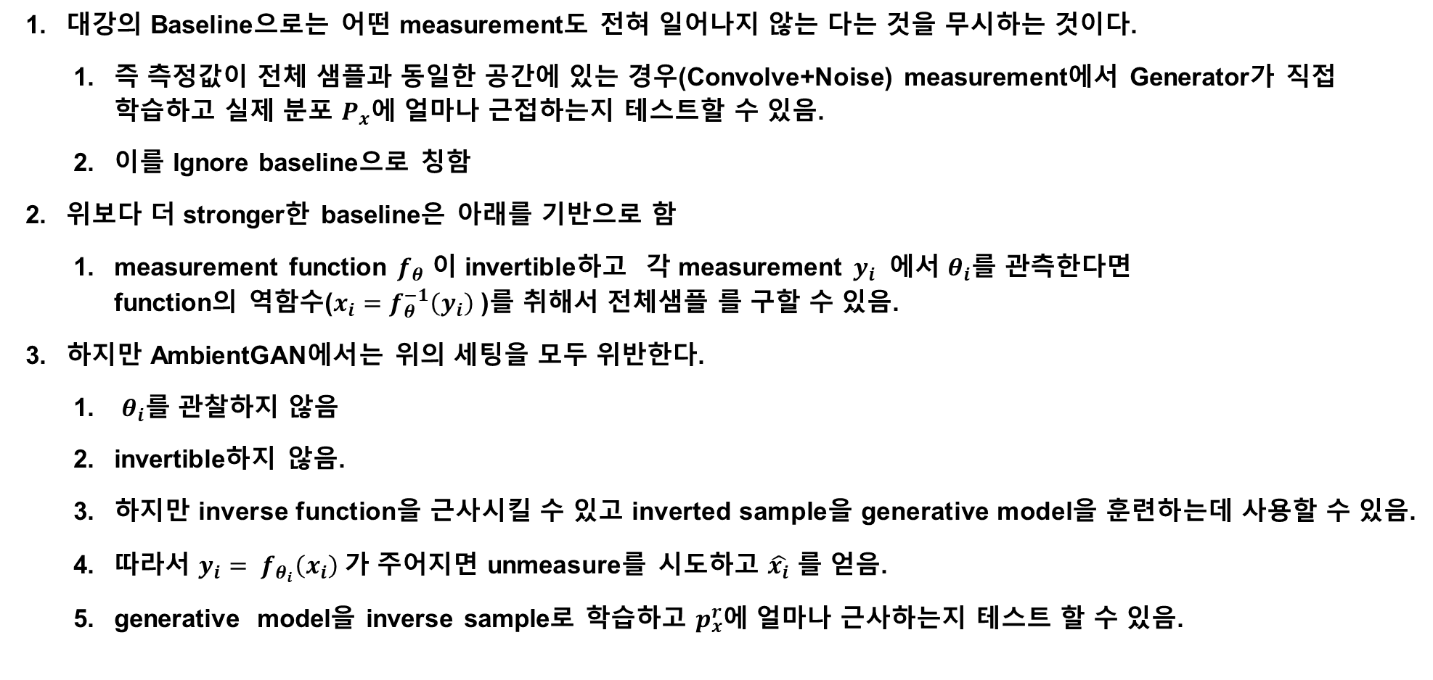
Baseline
대강의 Baseline으로는 어떤 measurement도 전혀 일어나지 않는 다는 것을 무시하는 것이다.
즉 측정값이 전체 샘플과 동일한 공간에 있는 경우(Convolve+Noise) measurement에서 Generator가 직접 학습하고 실제 분포 $P_{x}$에 얼마나 근접하는지 테스트할 수 있음.
이를 Ignore baseline으로 칭함
위보다 더 stronger한 baseline은 아래를 기반으로 함
measurement function $f_{θ}$ 이 invertible하고 각 measurement $y_{i}$ 에서 $θ_{i}$를 관측한다면 function의 역함수($x_{i}=f_{θ}^{−1}\left(y_{i}\right)$)를 취해서 전체샘플 를 구할 수 있음.
하지만 AmbientGAN에서는 위의 세팅을 모두 위반한다.
$θ_{i}$를 관찰하지 않음
invertible하지 않음.
하지만 inverse function을 근사시킬 수 있고 inverted sample을 generative model을 훈련하는데 사용할 수 있음.
따라서 $y_{i}= f_{θ_{i}}\left(x_{i}\right)$가 주어지면 unmeasure를 시도하고 $\hat{x_{i}}$ 를 얻음.
generative model을 inverse sample로 학습하고 $p_{x}^{r}$에 얼마나 근사하는지 테스트 할 수 있음.

Slide 16
Baseline
대강의 Baseline으로는 어떤 measurement도 전혀 일어나지 않는 다는 것을 무시하는 것이다.
즉 측정값이 전체 샘플과 동일한 공간에 있는 경우(Convolve+Noise) measurement에서 Generator가 직접 학습하고 실제 분포 $P_{x}$에 얼마나 근접하는지 테스트할 수 있음.
이를 Ignore baseline으로 칭함
위보다 더 stronger한 baseline은 아래를 기반으로 함
measurement function $f_{θ}$ 이 invertible하고 각 measurement $y_{i}$ 에서 $θ_{i}$를 관측한다면 function의 역함수($x_{i}=f_{θ}^{−1}\left(y_{i}\right)$)를 취해서 전체샘플 를 구할 수 있음.
하지만 AmbientGAN에서는 위의 세팅을 모두 위반한다.
$θ_{i}$를 관찰하지 않음
invertible하지 않음.
하지만 inverse function을 근사시킬 수 있고 inverted sample을 generative model을 훈련하는데 사용할 수 있음.
따라서 $y_{i}= f_{θ_{i}}\left(x_{i}\right)$가 주어지면 unmeasure를 시도하고 $\hat{x_{i}}$ 를 얻음.
generative model을 inverse sample로 학습하고 $p_{x}^{r}$에 얼마나 근사하는지 테스트 할 수 있음.

Slide 17
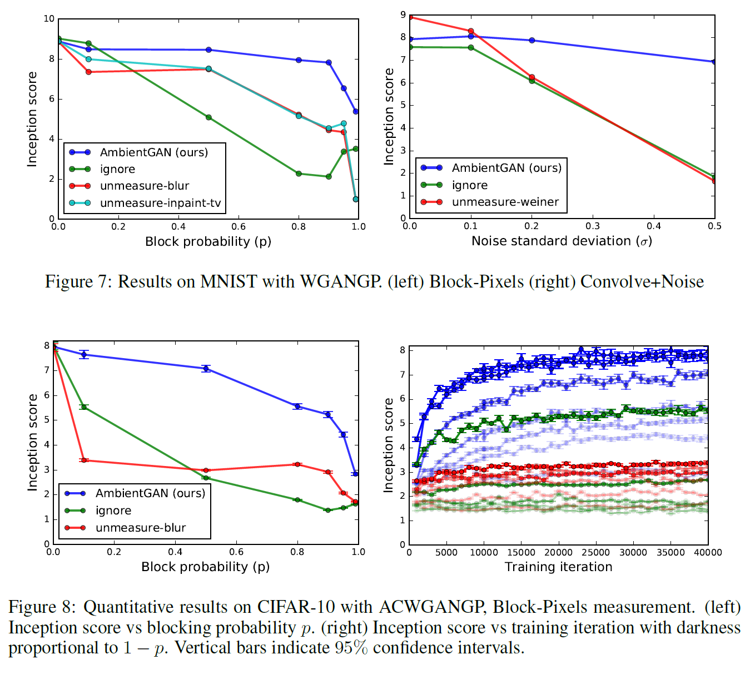
Result

Slide 18
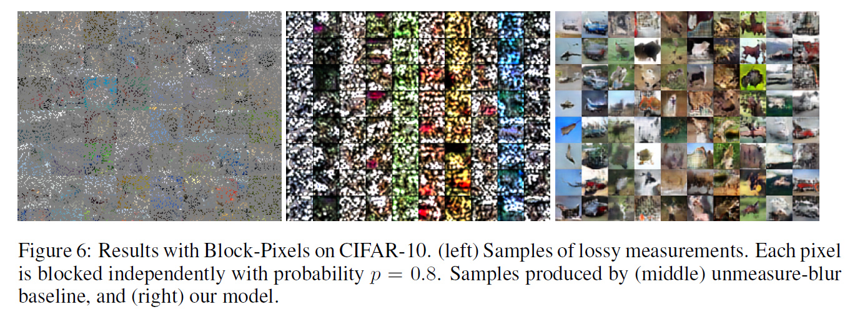
Result

Slide 19
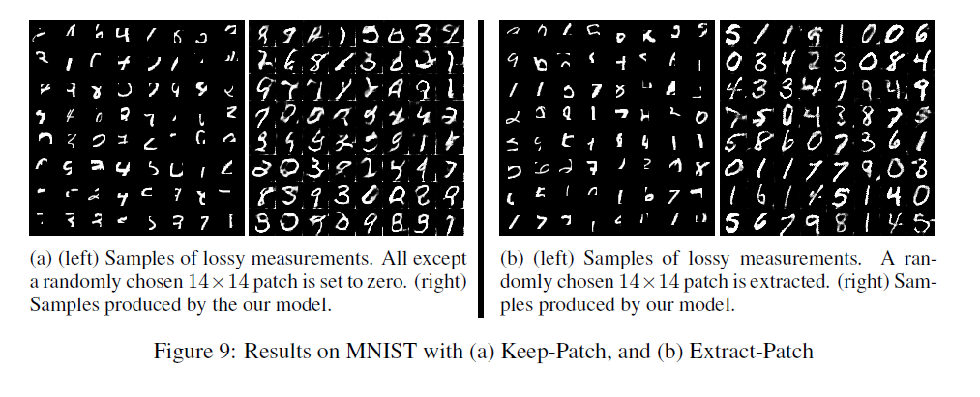
Result

Slide 20
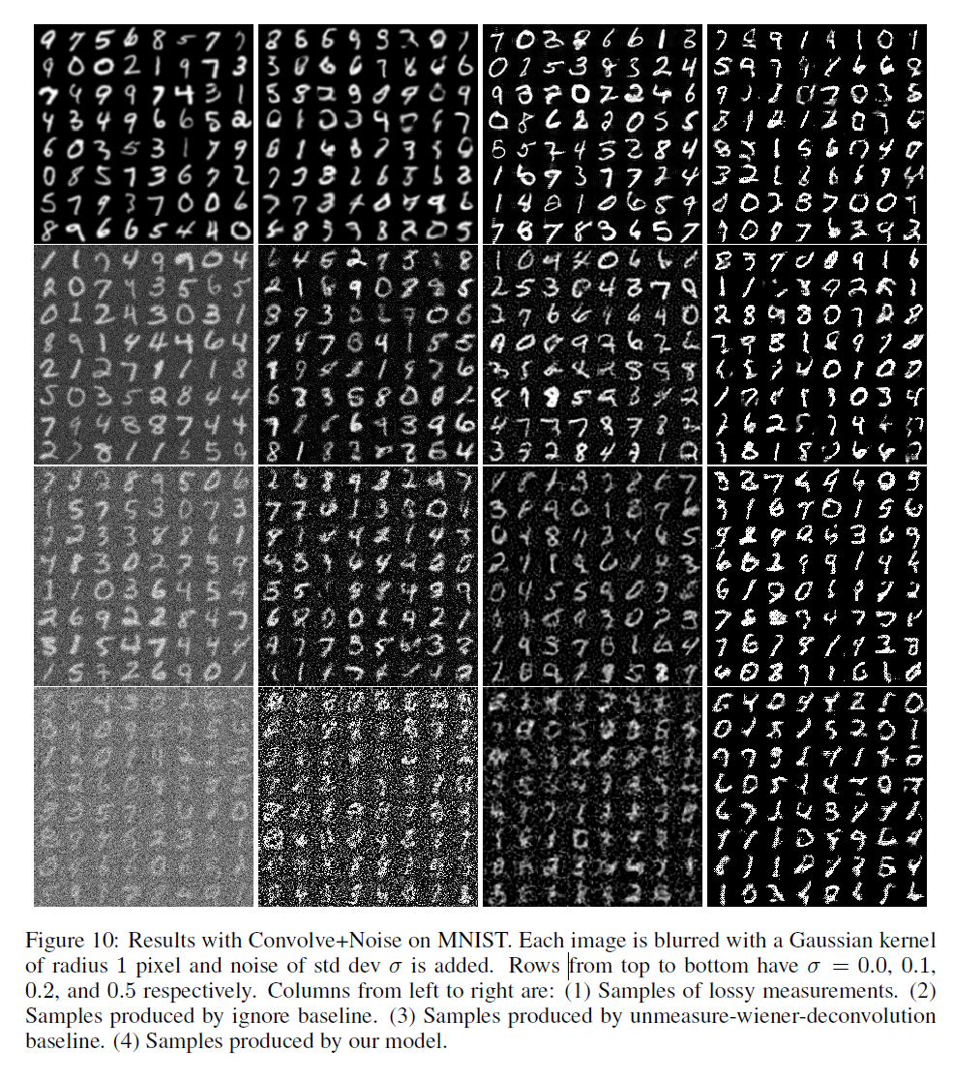
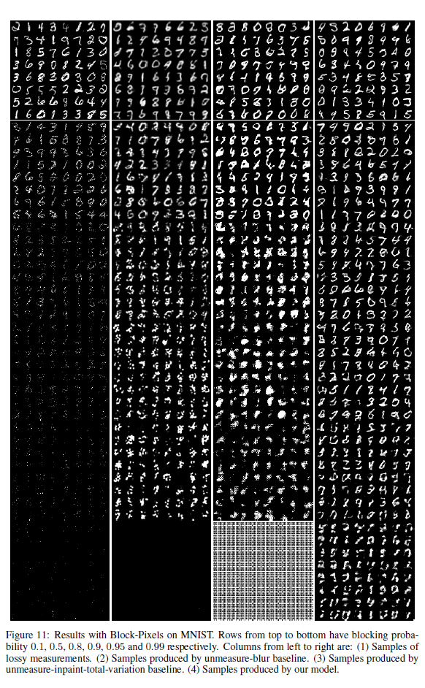
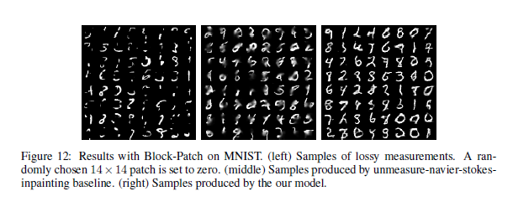
Result

Slide 21
Result

